Slide 1
Để có thêm thông tin về bệnh, vui lòng tham khảo hướng dẫn của FAO về LSD cho bác sĩ thú y: http://www.fao.org/3/a-i7330e.pdf
[Kiểm tra đường dẫn nếu bạn muốn tài liệu ở các ngôn ngữ khác: http://www.fao.org/publications/card/en/c/1fcf63b0-80e9-4f8e-825f-10ea6e998479/]
Thông tin liên lạc:
[Nhập vào đây địa chỉ liên lạc của CB thú y, cơ quan thú y địa phương ví dụ tên, địa chỉ, điện thoại, email...]
Địa chỉ:
Số điện thoại:
Email:
Web:
Bệnh Lumpy trên gia súc
Ulcerative lesion in the teat © BFSA/Tsviatko Alexandrov
Tổn thương và loét ở núm vú © BFSA/Tsviatko Alexandrov
Làm thế nào để bảo vệ trại chăn nuôi của bạn?
Bằng cách tiêm phòng– Các loại vaccine tốt sẽ có thể bảo vệ gia súc sau 3 tuần.
Gia súc cần được tiêm phòng trước khi cả đàn bị nhiễm bệnh.
Một số ít trường hợp có phản ứng phụ được quan sát thấy sau khi tiêm vaccine:
Sưng tại vị trí tiêm, nhưng không gây ảnh hưởng, sẽ biến mất trong vòng 1 – 2 tuần
Sốt nhẹ trong thời gian ngắn, có thể dẫn đến giảm sản lượng sữa.
Một số ít loại vaccine có khả năng gây ra nốt sần/ cục u nhỏ trên cơ thể hoặc bầu vú trong thời gian ngắn.
Chỉ mua con giống từ nơi tin cậy. Những động vật mới nhập đàn cần được kiểm tra trước khi vận chuyển và cần được cách ly khoảng 28 ngày. Trong thời gian dịch xảy ra tại khu vực, không nhập thêm động vật mới vào khu vực của bạn.
Thường xuyên sử dụng thuốc chống côn trùng tốt bằng cách nhúng, xịt hoặc sử dụng các sản phẩm tại chỗ.
Giữ cho trang trại không phải là nơi sinh sản của côn trùng như nước tù đọng, phân.
Hạn chế khách tham quan trang trại. Tất cả các phương tiện, thiết bị và ủng của du khách phải được làm sạch một cách phù hợp trước khi vào hoặc sử dụng bao giày.
LSD
Dành cho
người chăn nuôi

Slide 2
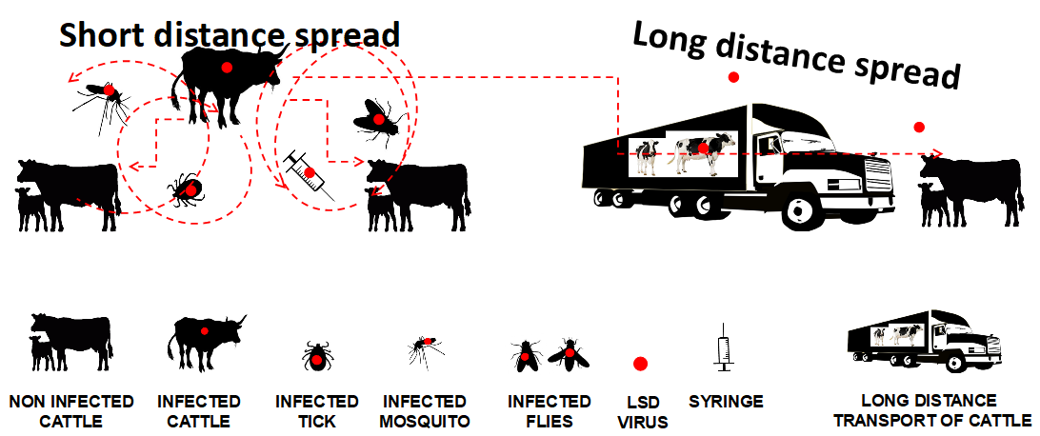
Bệnh Lumpy trên gia súc -LSD (Bệnh viêm da nổi cục truyền nhiễm).
Chỉ trâu và bò bị bệnh.
Không lây sang người.
Dịch xảy ra theo mùa, chủ yếu vào những tháng ấm, khi côn trùng hoạt động mạnh và phong phú nhất.
Gây thiệt hại về năng suất do sản lượng sữa giảm mạnh, các vấn đề về thụ thai, sảy thai, tổn thương da, giảm tăng trọng và có thể chết.
Gây tổn thất về kinh tế do hạn chế vận chuyển và thương mại.
Bệnh LSD có những biểu hện gì?
Gia súc bệnh có những biểu hiện:
Sốt cao, mất tính thèm ăn, bỏ ăn, giảm tiết sữa.
Da nổi những nốt sần/cục khoảng 1–5 cm (thường xuất hiện đầu tiên ở vùng cổ, đầu). Với những gia súc lông dài, không dễ dàng nhận biết trừ khi sờ hoặc làm ướt lông).
Số cục/nốt sần có thể thay đổi từ vài nốt (trường hợp nhẹ) đến rất nhiều mọc khắp cơ thể (trường hợp nặng).
Các nốt sần này có thể mất đi theo thời gian nhưng vùng giữa của nốt sần thường bong vảy tạo vết thương hở, sâu thu hút côn trùng.
Loét ở vùng mõm, môi và trong miệng, mũi.
Tăng tiết dịch tại mắt, mũi và chảy nhiều nước bọt.
Sưng hạch bạch huyết.
Lưu ý: một số động vật bị bệnh không biểu hiện triệu chứng.
Điều trị
Không có phương pháp điều trị đặc hiệu đối với LSD
Những tổn thương như vảy, loét, sẹo trên da © BFSA/Tsviatko Alexandrov
Theo dõi gia súc và thông báo các trường hợp nghi nhiễm
Trong suốt đợt dịch hoặc ở các vùng có nguy cơ, trâu bò phải được theo dõi hàng ngày.
Thông báo ngay lập tức bất kì trường hợp nghi nhiễm nào cho cán bộ thú y địa phương hoặc Cơ quan Thú y qua số điện thoại {09……}, đầu mối thực hiện hoạt động phòng chống lây lan dịch bệnh.
Khi nghi ngờ gia súc mắc bệnh LSD, phải ngừng các hoạt động vận chuyển gia súc ngay lập tức.
Minh họa sơ đồ truyền lây của virus gây bệnh LSD
Lây lan qua khoảng cách gần
Lây lan qua khoảng cách xa
Severely affected cow with multiple skin lesions © BFSA/Tsviatko Alexandrov
Gia súc nhà bạn nhiễm bệnh như thế nào?
Truyền lây chủ yếu qua côn trùng đốt như muỗi, ruồi, ve.
Thông qua vận chuyển gia súc nhiễm bệnh từ vùng bị ảnh hưởng.
Cũng có thể do sử dụng chung máng uống, khu vực cho ăn, sữa, tinh dịch (giao phối tự nhiên và thụ tinh nhân tạo), điều trị bệnh (nếu không thay kim tiêm giữa các con vật) và tiếp xúc trực tiếp.
Gia súc không nhiễm bệnh
Gia súc nhiễm bệnh
Ve mang virut
Muỗi mang virut
Ruồi mang virut
Virut LSD
Bơm tiêm
Vận chuyển gia súc đi xa

